Slide 1





SOLUCIÓN DEL EXAMEN
Estudiante: Sharon Geraldine Limachi Conde
hito 2

Slide 2
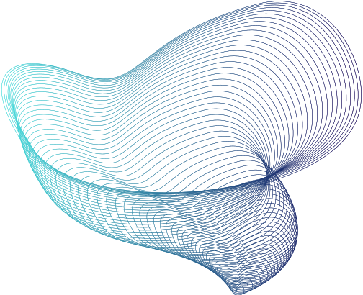
Que es una Base de Datos.
A que se refiere cuando se habla de bases de datos RELACIONALES y no RELACIONALES
Una base de datos es un programa capaz de almacenar gran cantidad de datos como un almacén, relacionados y estructurados, que pueden ser consultados rápidamente
Base de datos relacional
Los elementos de una base de datos relacional se organizan como un conjunto de tablas con columnas y filas el lenguaje SQL
Base de datos no relacionales
Las bases de datos no relacionales están diseñadas para modelos de datos específicos y que no necesitan ser relacionados con otros modelos., cada tabla funciona de forma independiente y son mucho más sencillas que los modelos relacionales.

Slide 3
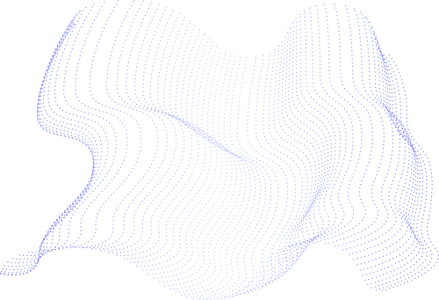

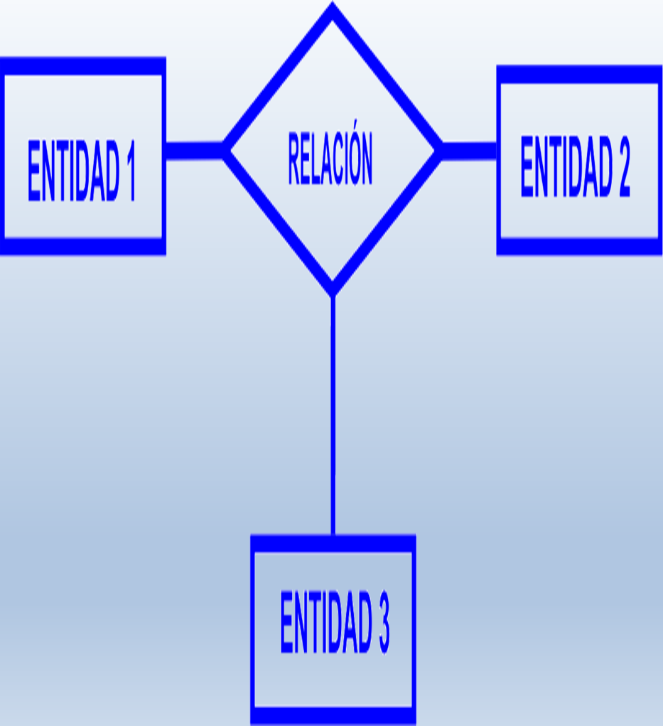
¿Qué es el modelo entidad relación(E-R) y/o diagrama entidad relación(E-R)?
Es un tipo de diagrama de flujo que ilustra cómo las "entidades", como personas, objetos o conceptos, se relacionan entre sí dentro de un sistema.

Slide 4


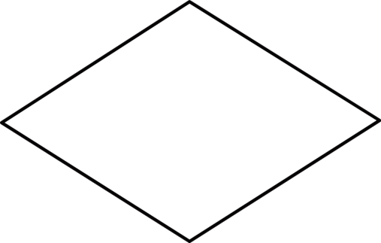


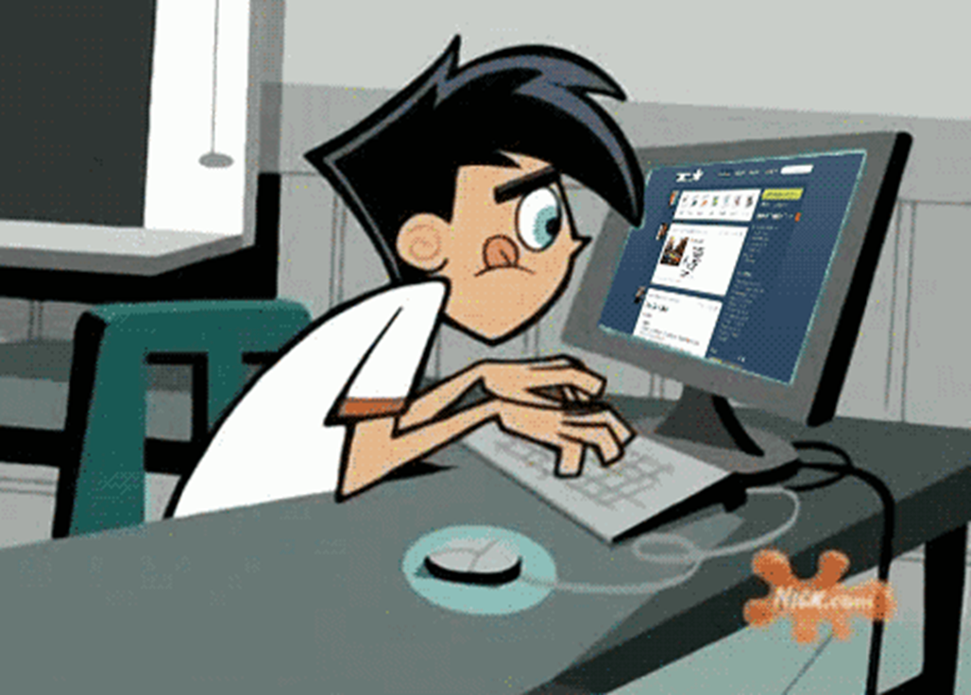
¿Cuáles son las figuras que representan a un diagrama entidad relación? Explique cada una de ellas.
ENTIDAD :Indica los objetos principales como la persona
RELACIÓN: Lo que se relaciona entre dos entidades lo que tienen en común
ATRIBUTO: un atributo es una especificación que define una propiedad de un objeto, elemento o archivo
PRIMARY KEY: Es la llave de clave que no permite repetir cierto dato

Slide 5

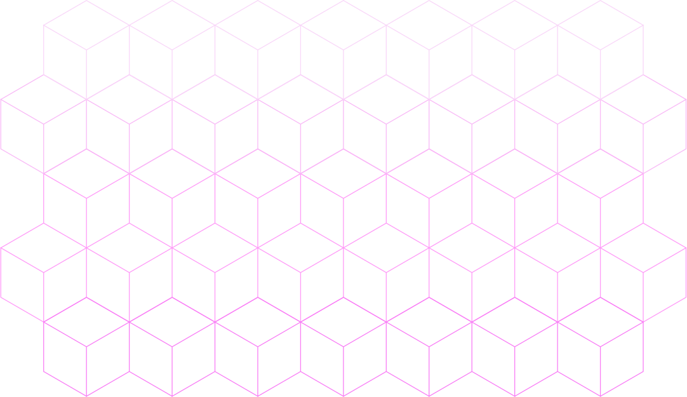
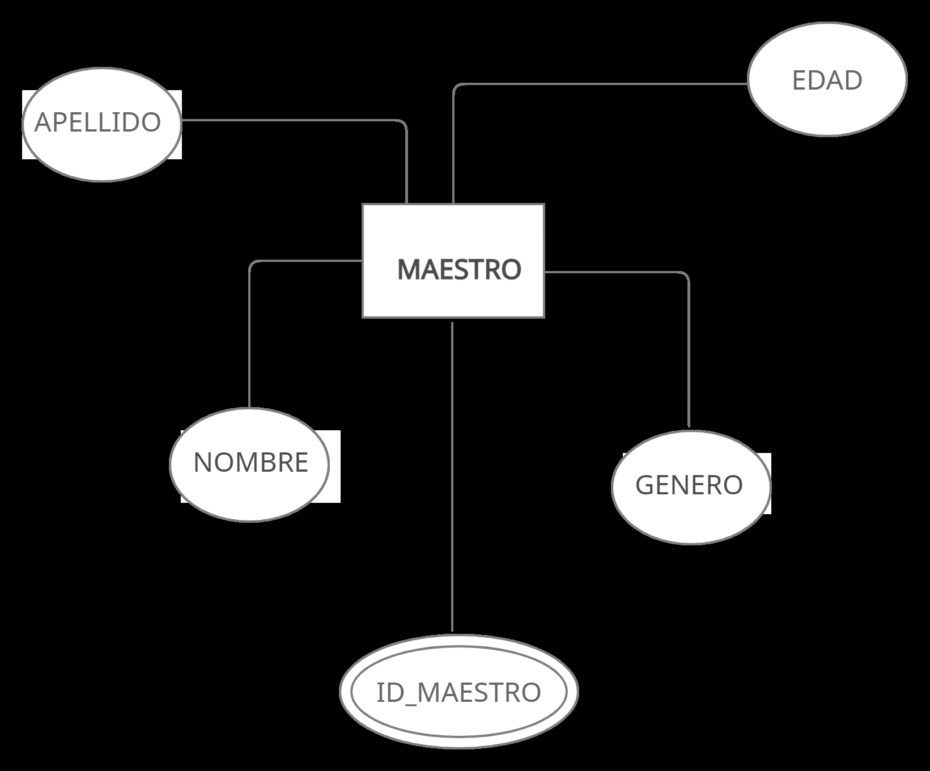
Adicionalmente muestre un ejemplo de su uso

Slide 6

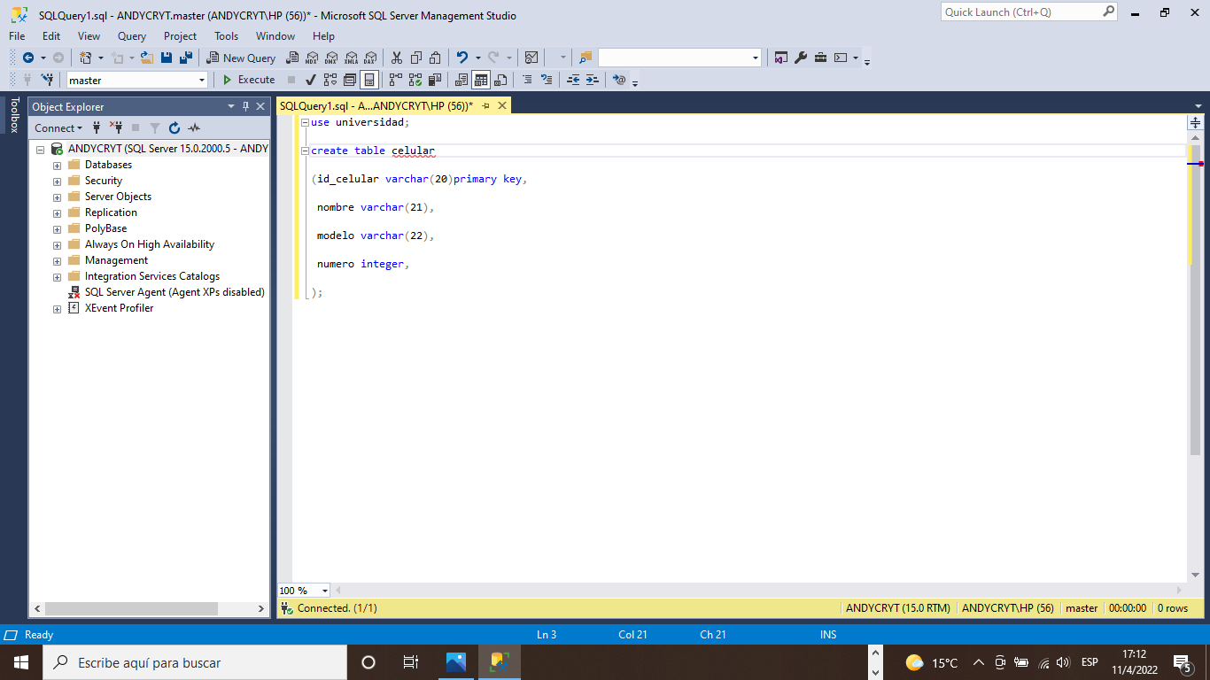
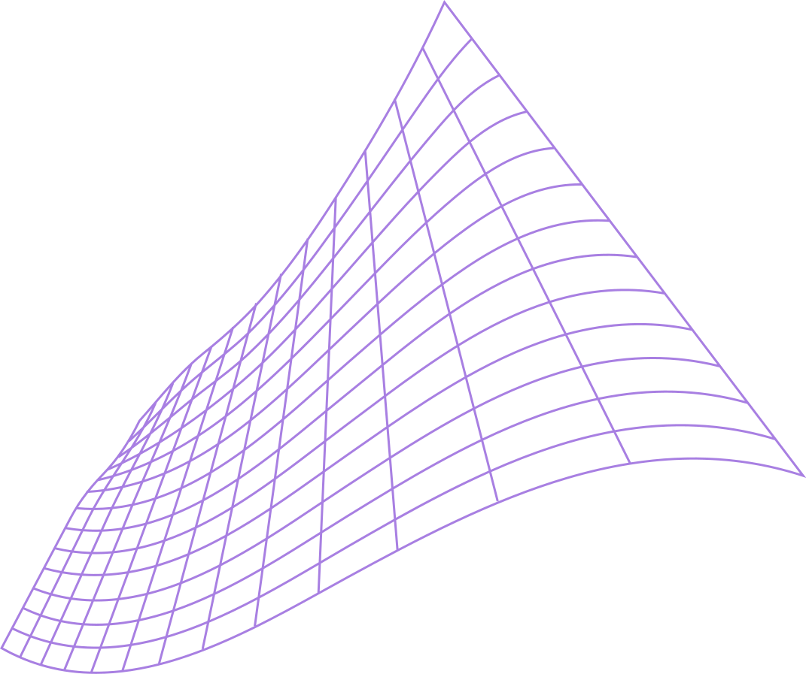
Crear una tabla cualquiera de nombre CELULAR identifique 3 columnas que debería tener y adicionalmente agregue su primary key.
Después de la creación agregar a la tabla 2 registros.

Slide 7


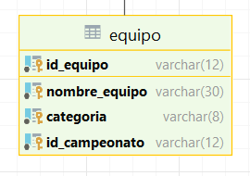
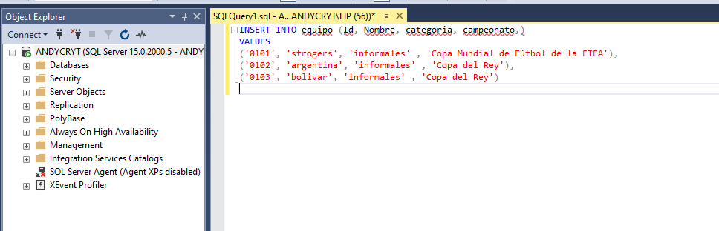
Dado la siguiente imagen generar su tabla y agregar 3 registros a la tabla.

Slide 8

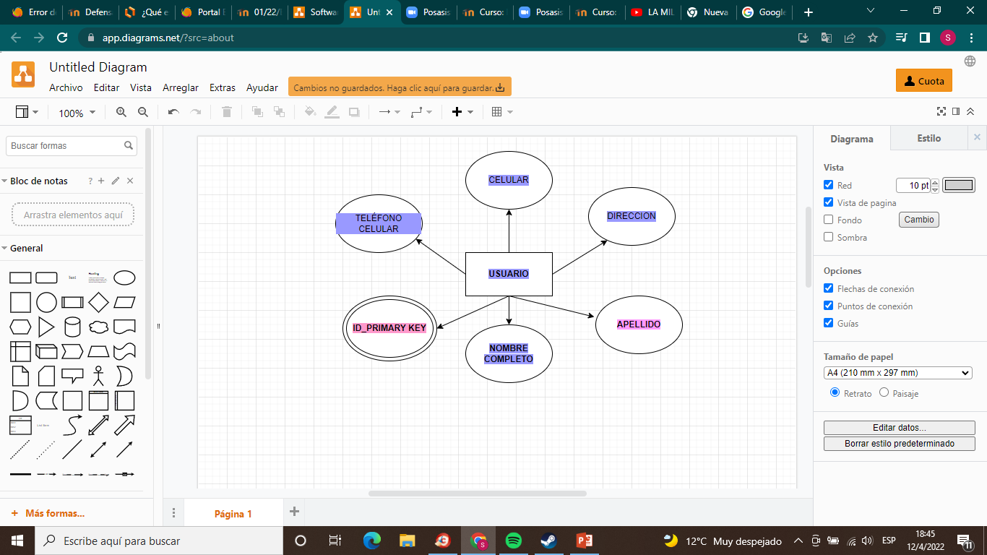
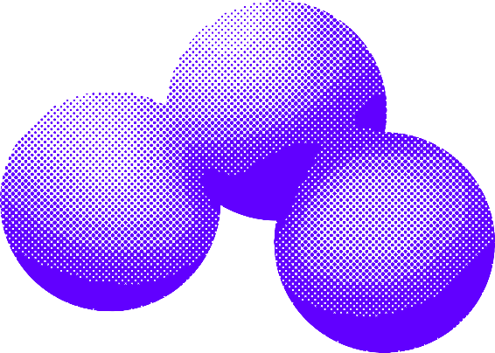
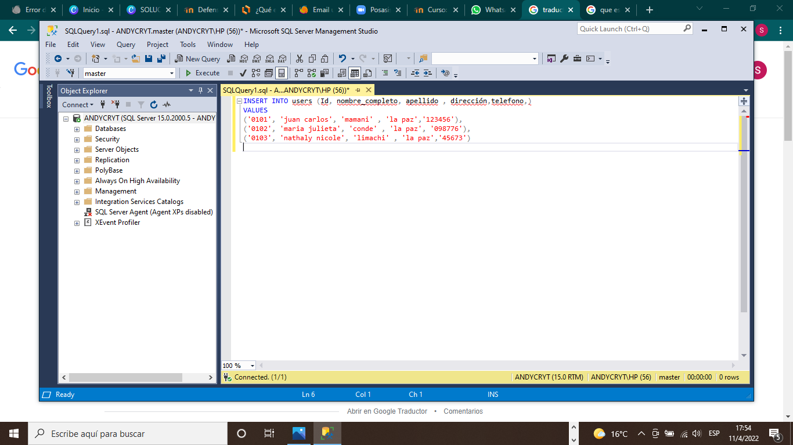
Generar el diagrama Entidad relación de un usuario.

Slide 9

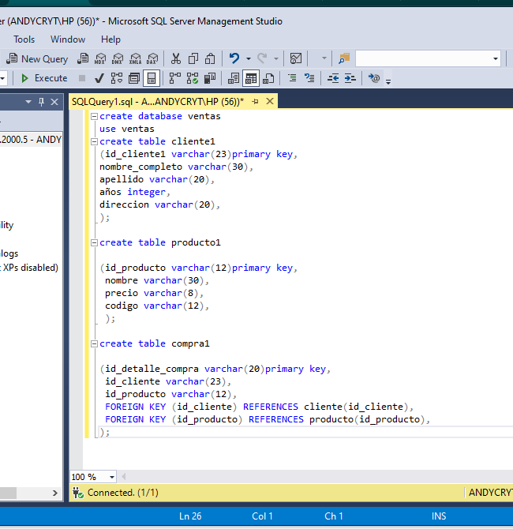
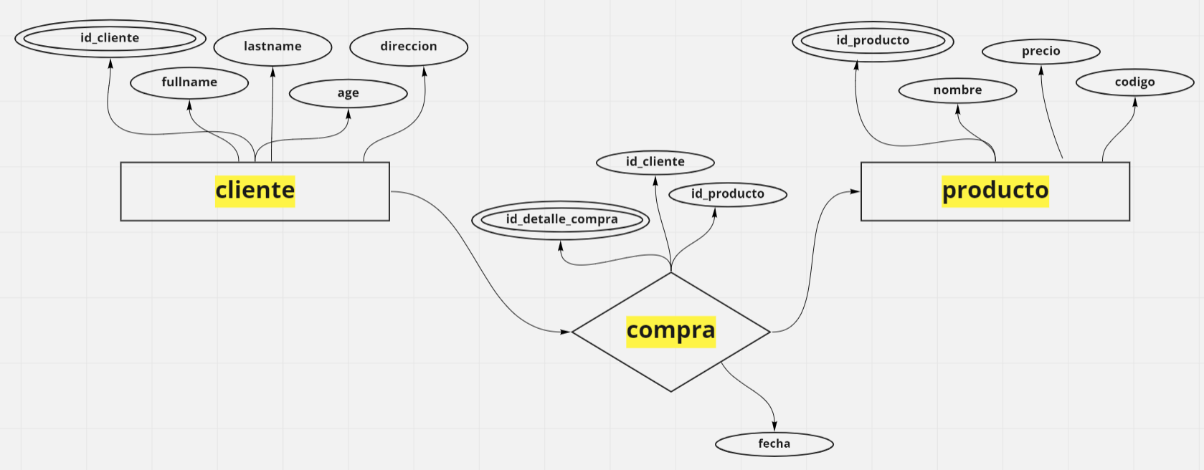

Generar la base de datos para el siguiente diagrama entidad relacion.

Slide 10
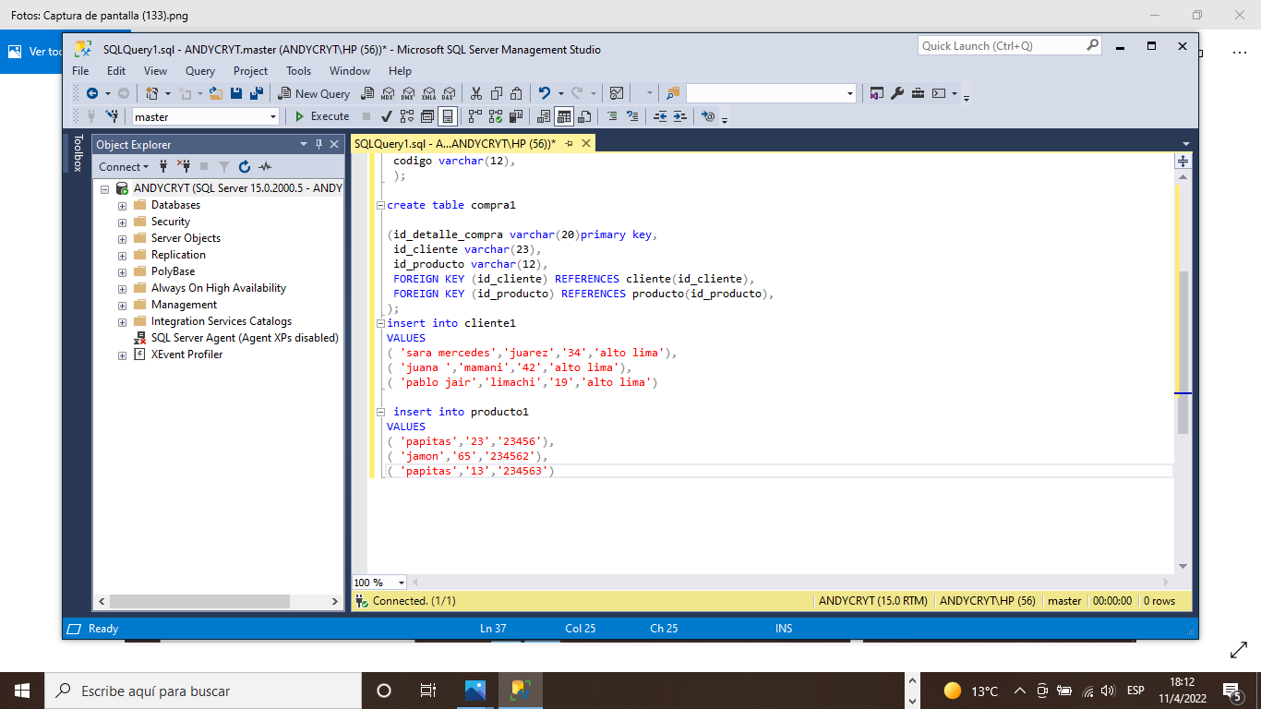

De acuerdo a la base de datos creado y a las tablas del anterior ejercicio. Deberia de agregar mínimamente a cada tabla 3 registros.

Slide 11
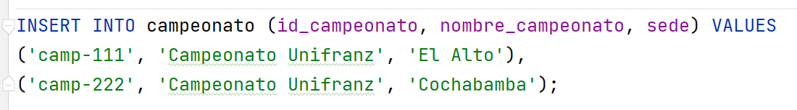

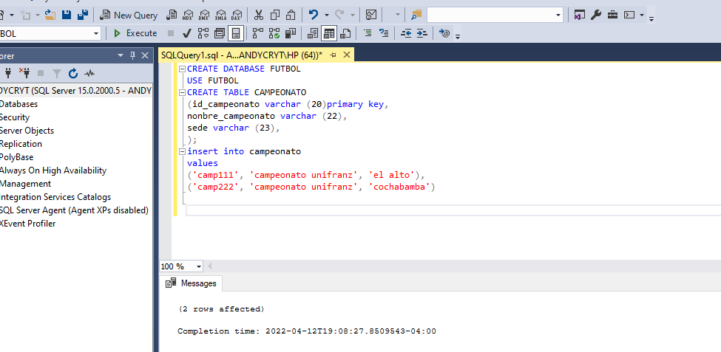
Generar la tabla de acuerdo a la siguiente imagen.

Slide 12




GRACIAS

